Slide 1

OmniRWKVSR： 探索单图像超分辨率的线性注意力替代方案
作者：卢荣昌

Slide 2

目 录
CONTENTS
PART 01
单图像超分概述
PART 04
优势与局限
PART 02
OmniRWKVSR模型架构
PART 05
未来计划
PART 03
实验与结果
PART 06
分享与讨论

Slide 3
1
单图像超分概述

Slide 4
单图像超分辨率（SISR）
04
定义
单图像超分辨率（Single Image Super-Resolution, SISR）是一项通过低分辨率（Low-Resolution, LR）图像生成高分辨率（High-Resolution, HR）图像的技术。SISR的核心目标是重建细节，提升图像的清晰度和视觉质量，以满足现代应用对图像质量的日益增长的需求。
应用前景
此技术在各个领域都有广泛的应用，包括医学成像、遥感、视频监控等。在医学成像中，SISR能够帮助医生更好地分析图像细节，从而提高诊断的准确性；在遥感领域，SISR可用于提高地面特征的可辨识度，增强环境监测的效果；而在视频监控中，高分辨率图像能够提供更清晰的画面，有助于安全管理。

Slide 5
SISR的发展
早期的SISR方法主要依赖于插值和重建技术，例如双线性插值和邻近插值
2000年代中期，卷积神经网络（CNN）的兴起为图像处理领域带来了革命性的变化。CNN通过多层非线性变换有效提取图像特征，显著提高了超分辨率重建的效果。
进入2020年代，基于Transformer的模型，如SwinIR，进一步推动了SISR技术的发展。这些模型利用Attention机制，能够有效捕获长距离依赖关系，从而增强图像中细节的恢复能力。
尽管Attention机制在提升图像质量方面表现优异，但其高计算成本限制了其在实际应用中的普遍性。为了应对这些挑战，研究者们正在探索更高效的方法，以便更好地处理复杂结构和长距离依赖，实现SISR技术的更广泛应用。

Slide 6
Linear Transformer的演化
传统Transformer瓶颈
（2021-2022）
SwinIR：窗口自注意力 → 局部依赖主导
问题：全局建模需多层堆叠，计算成本高
混合架构崛起（2023）
MambaIR：SSM + 通道注意力 → 线性复杂度长程建模
HAT：动态稀疏注意力 → 减少冗余计算
频域增强（2022）
SwinFIR：FFC融合频域信息 → 提升全局建模
局限：复杂度未显著优化
完全线性化（2024）
RWKV v6：RNN+Transformer融合 → 线性注意力 + 时变衰减因子 → 实现完全线性复杂度+保持全局建模能力

Slide 7
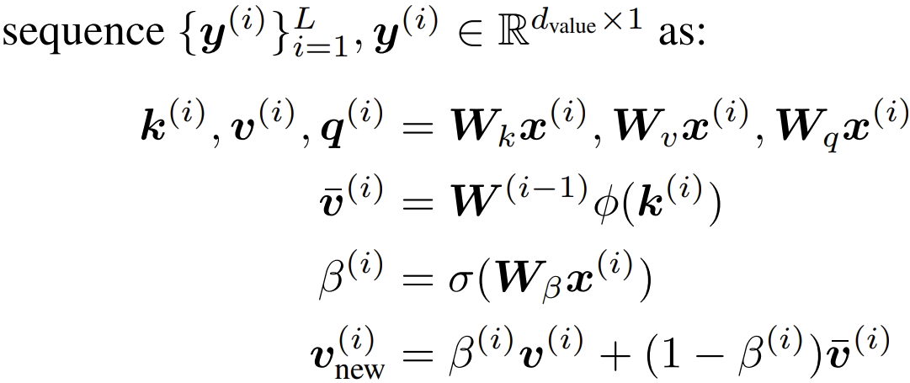
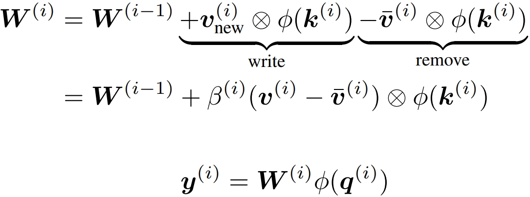
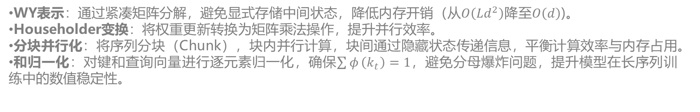
Fast Weight Programmer的应用（Delta Rule）
Fast Weight Programmer（FWP）
FWP是一种通过动态调整快速权重实现记忆与推理的机制。其核心是通过一个慢速网络生成指令，实时更新快速权重矩阵，从而存储和检索上下文相关的键值关联。传统线性变换器通过外积实现加性更新。
Delta Rule（Δ规则）
Delta Rule（Δ规则）是一种动态更新机制，灵感来源于Widrow-Hoff学习规则，通过预测误差调整权重
WY表示：通过紧凑矩阵分解，避免显式存储中间状态，降低内存开销（从$O\left(Ld^{2}\right)$降至$O\left(d\right)$)。
Householder变换：将权重更新转换为矩阵乘法操作，提升并行效率。
分块并行化：将序列分块（Chunk），块内并行计算，块间通过隐藏状态传递信息，平衡计算效率与内存占用。
和归一化：对键和查询向量进行逐元素归一化，确保$\sum{φ}\left(k_{t}\right)=1$，避免分母爆炸问题，提升模型在长序列训练中的数值稳定性。

Slide 8
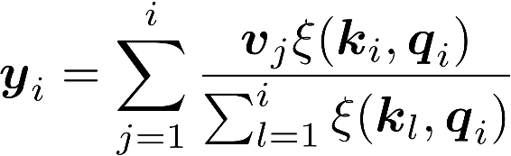
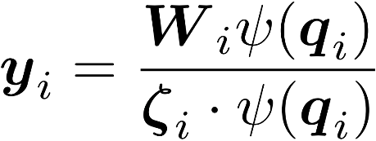
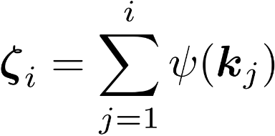
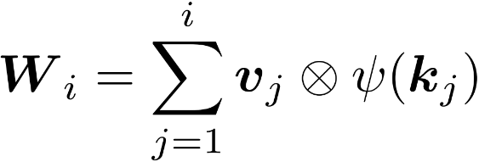
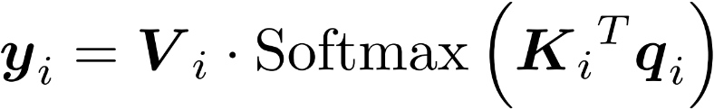
线性注意力与模块增强的实现
传统注意力 →线性注意力
Spatial Mixing 与 Channel Mixing
传统Transformer的指数核函数 → 可分解核函数
Spatial Mixing ：跨时间步的隐状态传递机制 → 捕捉长程时序依赖，增强上下文建模。
Channel Mixing：交叉注意力连接不同特征维度 →融合不同通道的特征，提升语义表达能力。

Slide 9
现有方法与创新性融合
方法 | 主要特点 | 优势 | 挑战
SwinIR | 基于滑动窗口注意力机制 | 高效捕获长距离依赖关系 | 计算复杂度随输入尺寸增加呈二次增长
MambaIR | 采用状态空间模型（SSM）降低复杂度 | 线性计算复杂度，推理效率高 | 训练时间较长，收敛稳定性需优化
RWKV v6 | 融合RNN与Transformer，避免传统注意力机制 | 训练稳定性强，收敛速度快 | 多尺度特征提取能力仍需提升
本研究提出了OmniRWKVSR模型，结合了RWKV架构与高级特征提取技术。核心创新包括ChannelMix，它替代了传统的多层感知机（MLP），在提升通道间特征混合能力方面表现优异；Omni-Quad Shift则通过捕获多尺度特征，增强了模型对不同尺寸特征的处理能力；同时，WKV2DScan提升了特征捕获能力，有效整合了二维扫描信息。这些创新共同推动了模型在性能上的突破，使其在超分辨率任务中表现出色。

Slide 10
2
OmniRWKVSR模型架构

Slide 11
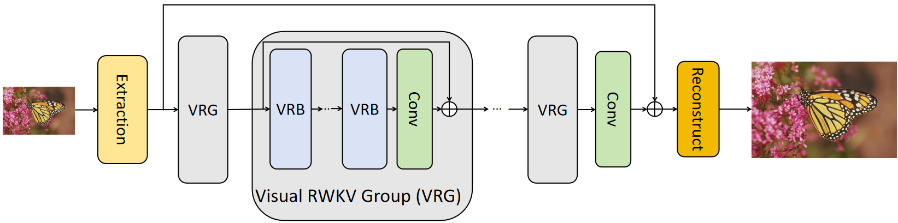
模型概览
核心结构
OmniRWKVSR的核心结构包括特征提取层（3×3卷积）、多层视觉RWKV残差组（VRG）和重建模块（3×3卷积 + 上采样）。特征提取层负责捕获基本图像特征，VRG通过残差连接增强深层特征提取，而重建模块则实现高质量的图像重建。

Slide 12
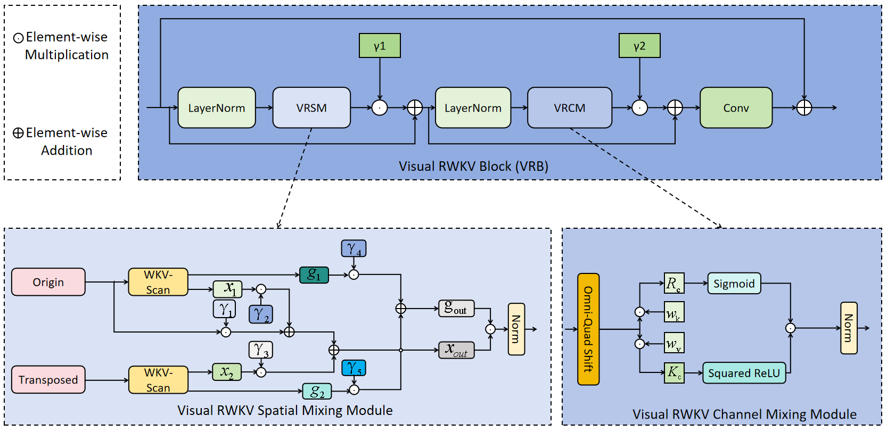
Visual RWKV Group （VRG）
Visual RWKV Group (VRG)由多个残差块构成，其核心组件包括VRSM（Visual RWKV Spatial Mixing），用于混合多分辨率特征图，以及VRCM（Visual RWKV Channel Mixing），用于选择关键通道特征。每个VRG的输出通过残差连接传递至下一个模块，从而增强信息流动和特征提取效率。

Slide 13
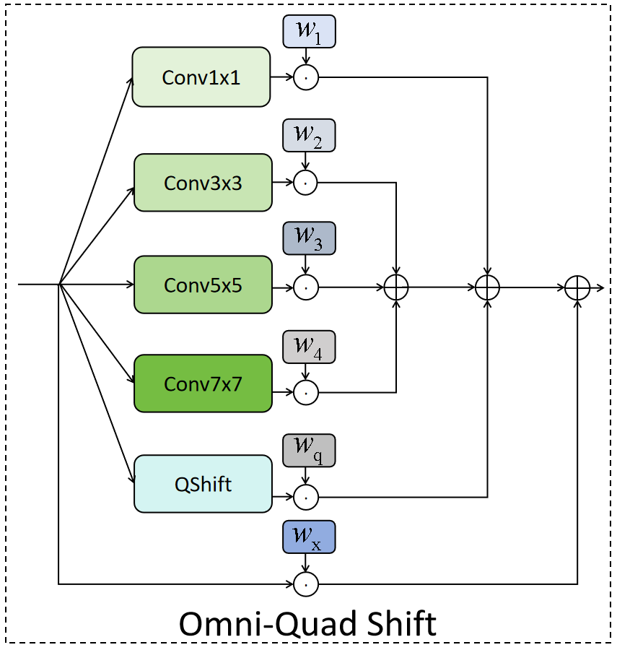
Omni-Quad Shift 模块
Omni-Quad Shift模块通过多尺度卷积（1×1、3×3、5×5、7×7）与四方向位移提取局部与全局特征。该模块通过学习权重来控制不同卷积核的贡献，从而优化特征提取过程。

Slide 14
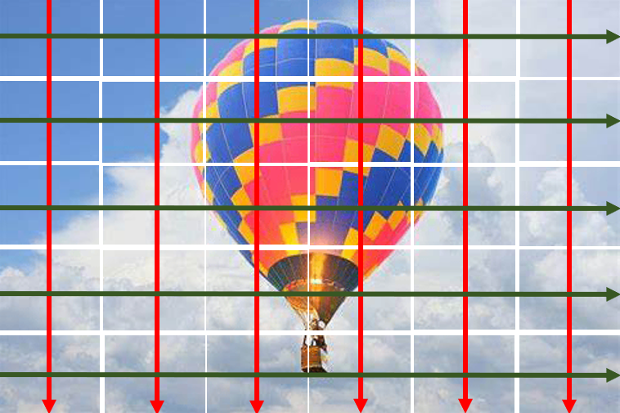
WKV2DScan 模块
WKV2DScan模块通过水平与垂直方向的二维扫描捕获图像的空间依赖性，相较于传统的一维扫描，显著提升了特征捕获能力。这种设计使得模型能够更全面地理解图像结构及其细节。

Slide 15
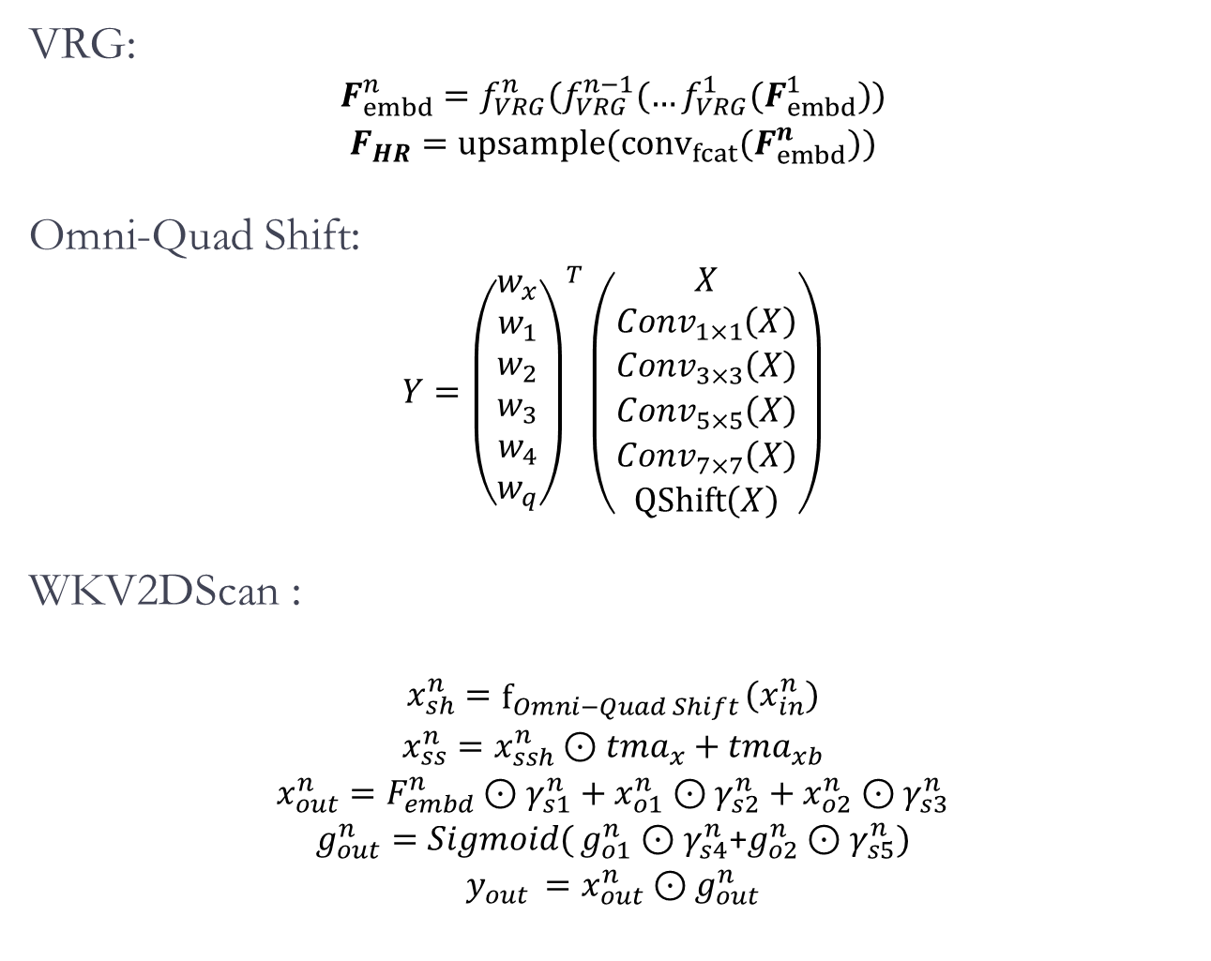
公式与数学细节
VRG:
$$\begin{aligned}F_{embd}^{n}=f_{VRG}^{n}(f_{VRG}^{n−1}(…f_{VRG}^{1}(F_{embd}^{1})) \\ F_{HR}=upsample({conv}_{fcat}⁡(F_{embd}^{n}))\end{aligned}$$
Omni-Quad Shift:
$$Y={\left(\begin{matrix}w_{x} \\ w_{1} \\ w_{2} \\ w_{3} \\ w_{4} \\ w_{q}\end{matrix}\right)}^{T}\left(\begin{matrix}X \\ {Conv}_{1×1}\left(X\right) \\ {Conv}_{3×3}\left(X\right) \\ {Conv}_{5×5}\left(X\right) \\ {Conv}_{7×7}\left(X\right) \\ \operatorname{QShift}\left(X\right)\end{matrix}\right)$$
WKV2DScan :
$$\begin{matrix}x_{sh}^{n}=f_{Omni−Quad Shift }{(x_{in}^{n})} \\ x_{ss}^{n}=x_{ssh}^{n}⊙{tma}_{x}+{tma}_{xb} \\ x_{out}^{n}=F_{embd}^{n}⊙γ_{s1}^{n}+x_{o1}^{n}⊙γ_{s2}^{n}+x_{o2}^{n}⊙γ_{s3}^{n} \\ g_{out}^{n}=\operatorname{Sigmoid}{(}g_{o1}^{n} \text{⊙}{ γ}_{s4}^{n}\text{+}g_{o2}^{n} \text{⊙}{ γ}_{s5}^{n}) \\ y_{out }=x_{out}^{n}⊙g_{out}^{n}\end{matrix}$$

Slide 16
3
实验与结果

Slide 17
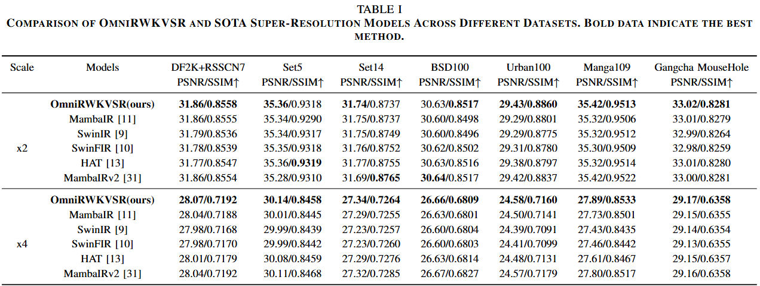
定量结果对比
OmniRWKVSR模型在多个超分辨率数据集上展现了卓越的性能。在4倍放大（×4）时，其PSNR和SSIM值普遍高于其他先进模型，如MambaIR和SwinIR。具体而言，OmniRWKVSR在DF2K-RSSCN7数据集上达到了29.40 PSNR和0.8601 SSIM，在Manga109数据集上表现尤为突出，PSNR值为30.46，SSIM为0.8602。这些结果表明，OmniRWKVSR在图像超分辨率任务中具有显著的优势。

Slide 18
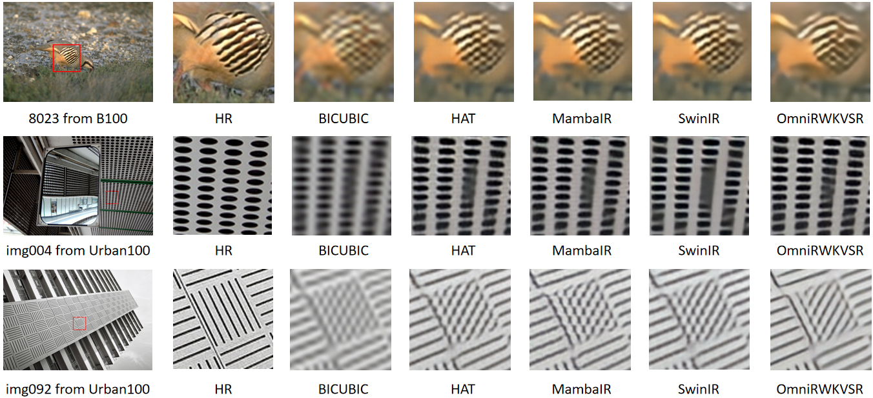
视觉效果对比

Slide 19
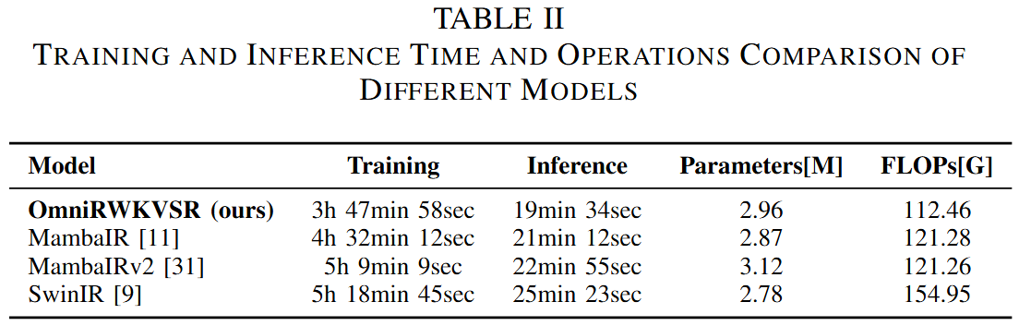
训练与推理效率
OmniRWKVSR模型在训练和推理时间方面表现优越。在训练阶段，OmniRWKVSR耗时3小时47分钟58秒，推理时间为19分钟34秒。在模型参数和FLOPS方面，OmniRWKVSR也展现出较低的复杂度，参数量为2.96M，FLOPS为112.48G，进一步证明其高效性。

Slide 20
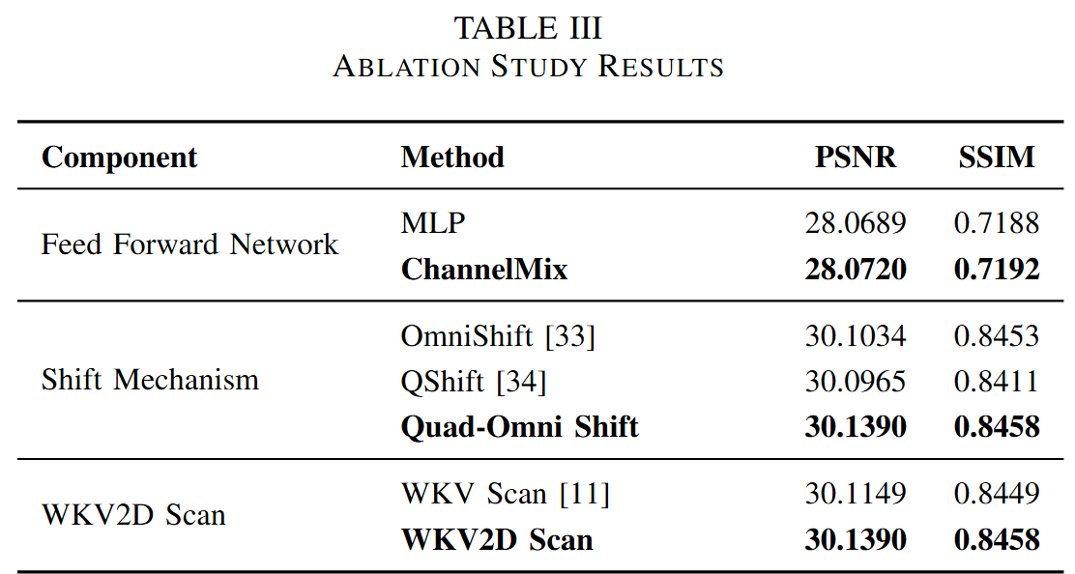
消融实验结果
消融实验的结果表明，各组件对模型性能的影响显著。Feed Forward Network的不同实现略微影响效果，而Shift Mechanism的选择对性能提升至关重要。此外，WKV Scan和WKV2D Scan之间的比较显示，后者在整体表现上更为优越。这些发现强调了模型设计中各个模块的重要性。

Slide 21

4
优势与局限

Slide 22
优势与局限
优势
OmniRWKVSR 在性能、效率、创新性上的优势总结： 提升 PSNR 与 SSIM。
训练时间减少 15%。
计算复杂度降低至线性。
局限
纹理重建问题。

Slide 23

5
未来计划

Slide 24

Delta-WKV
Test-Time Training(TTT)
Meta-in-Context Learning
Test-Time Training(TTT)
RWKVv6
Linear transformer
FWP
RWKVv7
Delta-Weighted Key Value
(Delta-WKV)
Delta Rule

Slide 25
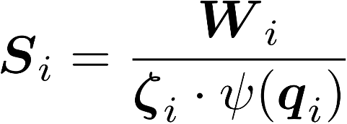
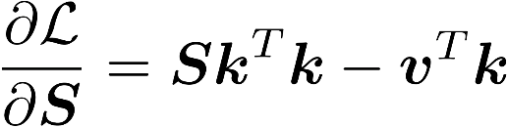
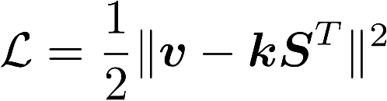
Delta-WKV
1.动态状态权重更新（测试时训练）
动态学习+损失函数
Delta-WKV
2.低秩适配（LoRA）
传统线性投影层 → 低秩分解结构 →
参数量减少 70% 以上，训练效率提升，性能接近全参数模型。

Slide 26
6
分享与讨论

Slide 27
分享与讨论
38
欢迎讨论提问……

Slide 28
感谢倾听

